Slide 1
Concerverende tandheelkunde
H1 cariës

Slide 2
Het cariësproces
Elementen worden aan de buitenkant beschermd met glazuur
Hardste materiaal in het menselijk lichaam
Streptococcus mutant kan suiker om zeten in zurens, daardoor ontstaat een caviteit

Slide 3
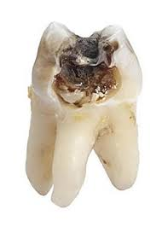
gebit onvoldoende gereinigd wordt is het een voedingsbron voor de streptococcus mutans
Deze bacteriesoort is in staat suikers om te zetten in zuren
Deze zuren tasten het glazuur aan waardoor er een caviteit ontstaat
Glazuur een dood materiaal
Het is niet mogelijk na beschadiging nieuw glazuur aan te maken!

Slide 4
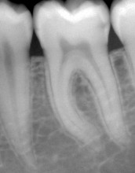
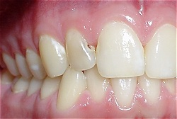
Cariës = tandbederf Reparatie = restauratie

Slide 5
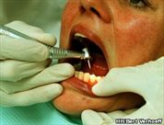
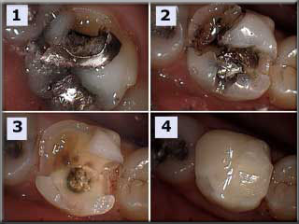
Caviteit te herstellen
Aangetaste weefsel verwijderen met een boor om vervolgens een restauratie (vulling) aan te brengen
In de westerse landen komt tandbederf veel voor.
Bijna iedereen heeft wel een vulling
De tandarts besteed veel tijd aan restauratieve tandheelkunde dit noem je conserverende tandheelkunde

Slide 6
Predilectieplaatsen =voorkeursplaatsen
cariës op iedere plek van een element ontstaan, er zijn bepaalde predilectieplaatsen waar cariës vaker voorkomt
Deze zijn de moeilijker te reinigen plaatsen waar gemakkelijker voedselresten kunnen achterblijven
Ken je ze nog? 1,2,3,4?

Slide 7
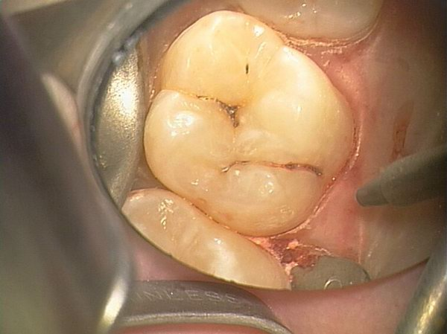
Predilectieplaatsen voor cariës zijn:
Fissuren
Waarom?

Slide 8
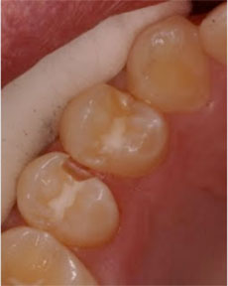
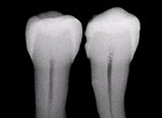
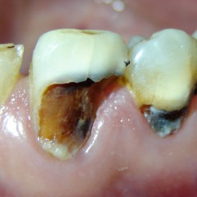
Approximale vlakken:
De approximale vlakken van de elementen raken elkaar met het contactpunt.
Re ruimte onder het contactpunt (interdentale ruimte) is moeilijk te reinigen met tandenborstel.
Hier blijven voedselresten achter en cariës kan zo ontstaan.
De cervicale vlakken
Bevinden zich net boven het tandvlees.
Glazuurlaag is erg dun en kwetsbaar.
Ondanks dat deze vlakken makkelijk te reinigen zijn ontstaat hier vaak cariës

Slide 9
Worteloppervlakken:
Als het tandvlees zich terug trekt komt het worteloppervlak bloot te liggen
Hier is geen glazuur aanwezig maar dentine en wortelcement
Wortelcariës komt voor bij oudere mensen, maar ook bij jongeren waar het tandvlees is terug getrokken.

Slide 10
Verloop van het cariësproces
Wanneer de streptococcus mutans zuren gaan vormen zal er niet direct een caviteit ontstaan.
Dit zal geleidelijk verlopen.
In de 1e fase zal er door de zuren glazuurdeeltjes worden opgelost = demineralisatie (ontkalking)
Een ontkalking is nog geen definitieve beschadiging van het glazuur, een ontkalking kan zich herstellen.
In het speeksel zitten opgeloste mineralen, deze kunnen de glazuurdeeltjes vervangen en de ontkalking wordt zo ongedaan gemaakt

Slide 11
Wanneer er bij onvoldoende mondhygiëne de ontkalking niet wordt gestopt, gaat het proces verder en ontstaat er een caviteit
Wanneer de aantasting net tot in het dentine loopt noemen we dit oppervlakkige cariës (beginnende)
Cariës kan zich in het zachtere dentine sneller uitbreiden.
Wanneer cariës verder in het dentine zit spreek je van gevorderde cariës (cariës media)

Slide 12
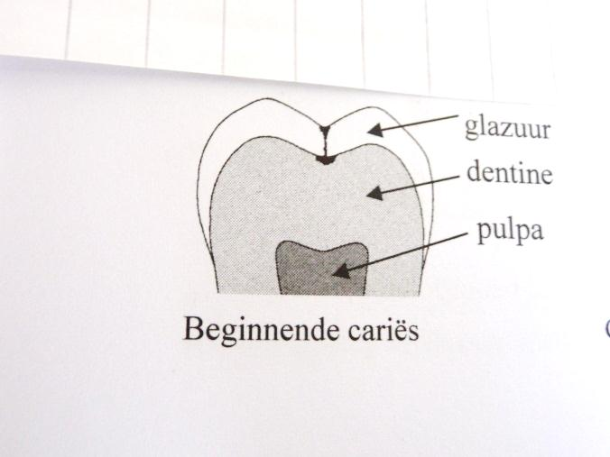
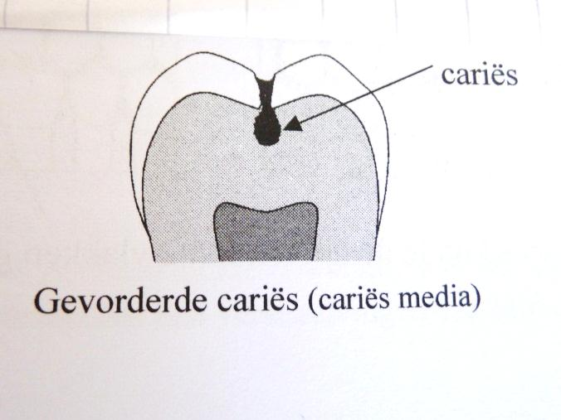
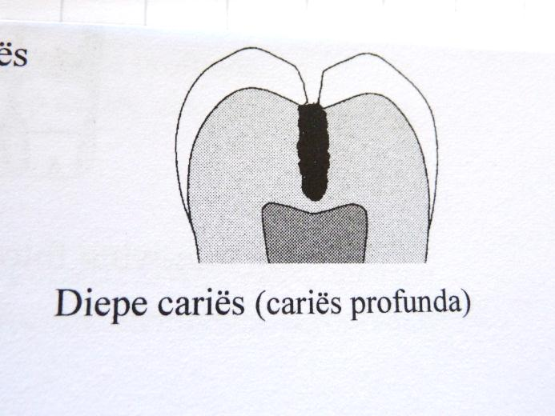
Soms rijkt het cariës tot aan de pulpa, of in de pulpa.
Cariës die tot diep in het dentine gevorderd is noemen we cariës profunda (diepe cariës)

Slide 13
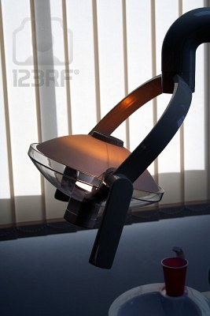
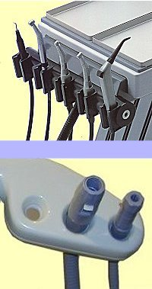
Opsporen cariës
Periodieke controle zal de tandarts zoeken naar cariës.
Verschillende instrumentarium nodig.
Operatielamp wordt op het gebit gericht voor het zicht, met lucht kan hij de elementen droog blazen om de details beter te kunnen zien, met het
Mondspiegeltje kan hij het element van alle kanten bekijken, en met de sonde worden alle vlakken afgetast. (oneffen plekken kunnen wijzen op cariës)
Cariës is zichtbaar als een blauwzwarte verkleuring van het glazuur. Soms ook als fel witte verkleuringen.

Slide 14
Met het normale mondonderzoek kan je de meeste caviteiten wel opsporen, maar de approximale vlakken zijn moeilijk te inspecteren
Hiervoor gebruiken we ook wel röntgenfoto’s (bite-wings)
Nieuwe materialen kunnen cariës kleuren en zo ziet de tandarts waar nog carieus weefsel zit. Handig tijdens prepareren (boren)
Hierop zijn de kronen zichtbaar van de molaren en premolaren

Slide 15
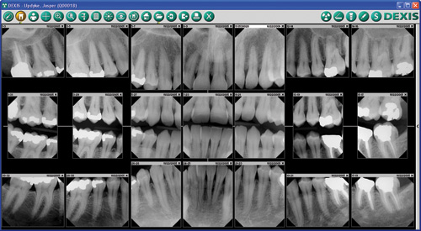
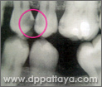
De voortanden (het front) van de boven en onderkaak zijn niet zichtbaar op de röntgenfoto's.
Dit is ook niet nodig omdat je het met het blote oog ook kan zien.

Slide 16
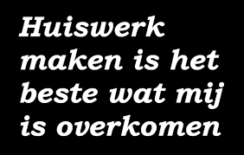
Bestudeer de begrippenlijst Puntsgewijze samenvatting Studie vragen maken

